Slide 1
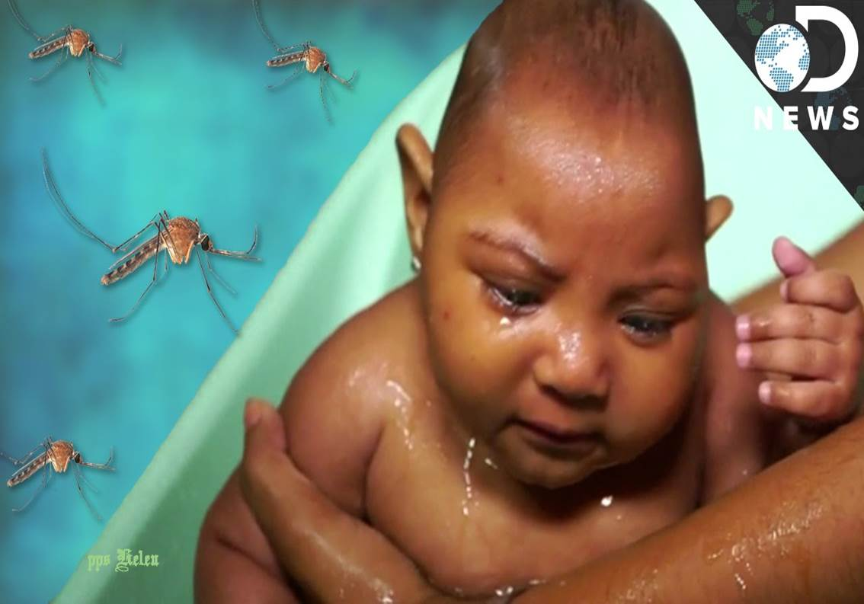
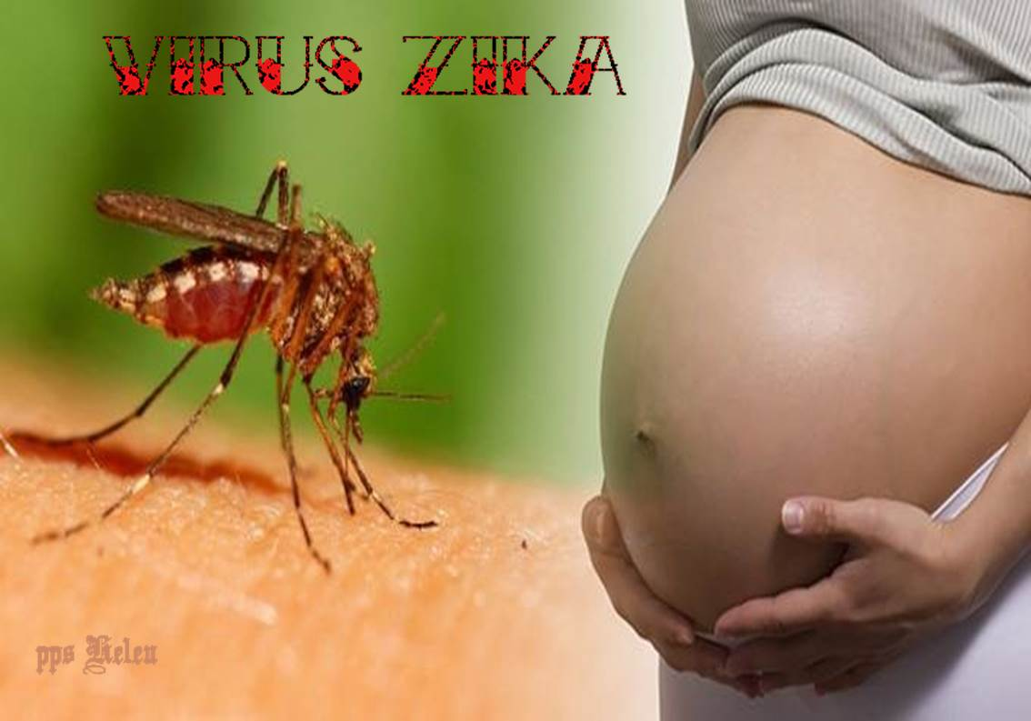


Slide 2
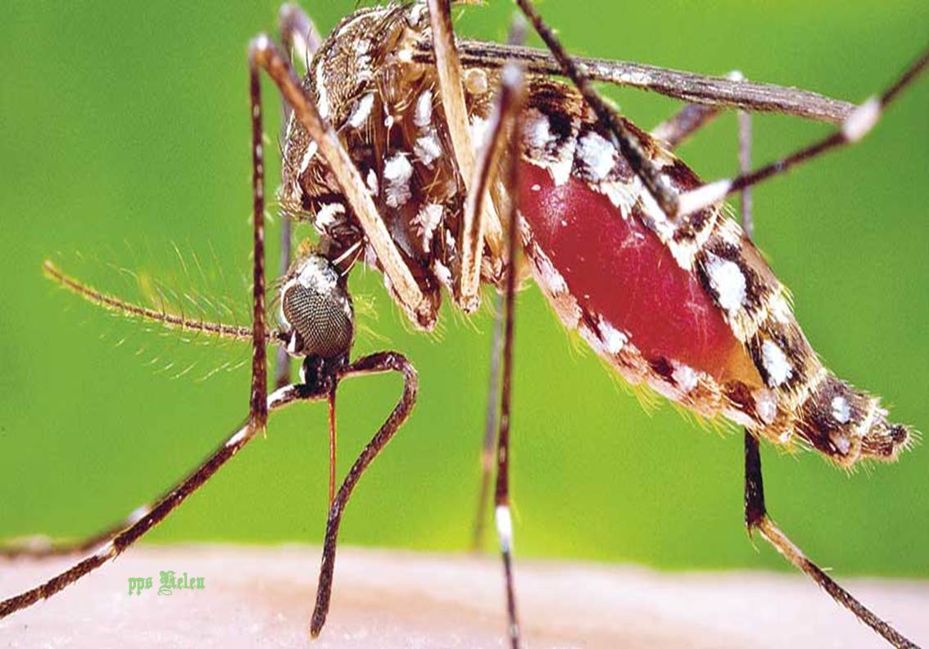
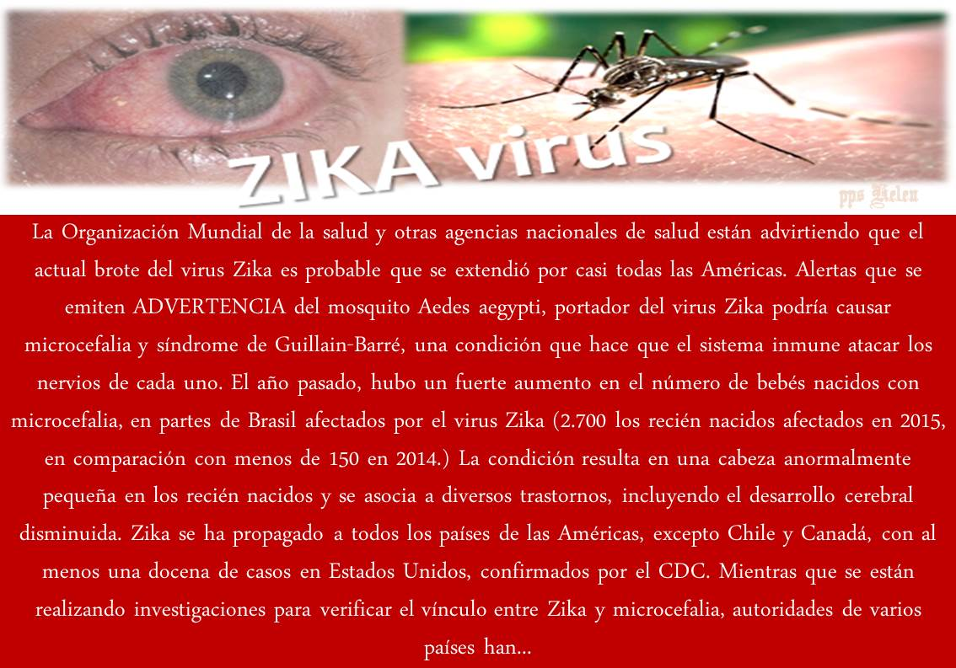
La Organización Mundial de la salud y otras agencias nacionales de salud están advirtiendo que el actual brote del virus Zika es probable que se extendió por casi todas las Américas. Alertas que se emiten ADVERTENCIA del mosquito Aedes aegypti, portador del virus Zika podría causar microcefalia y síndrome de Guillain-Barré, una condición que hace que el sistema inmune atacar los nervios de cada uno. El año pasado, hubo un fuerte aumento en el número de bebés nacidos con microcefalia, en partes de Brasil afectados por el virus Zika (2.700 los recién nacidos afectados en 2015, en comparación con menos de 150 en 2014.) La condición resulta en una cabeza anormalmente pequeña en los recién nacidos y se asocia a diversos trastornos, incluyendo el desarrollo cerebral disminuida. Zika se ha propagado a todos los países de las Américas, excepto Chile y Canadá, con al menos una docena de casos en Estados Unidos, confirmados por el CDC. Mientras que se están realizando investigaciones para verificar el vínculo entre Zika y microcefalia,.

Slide 3
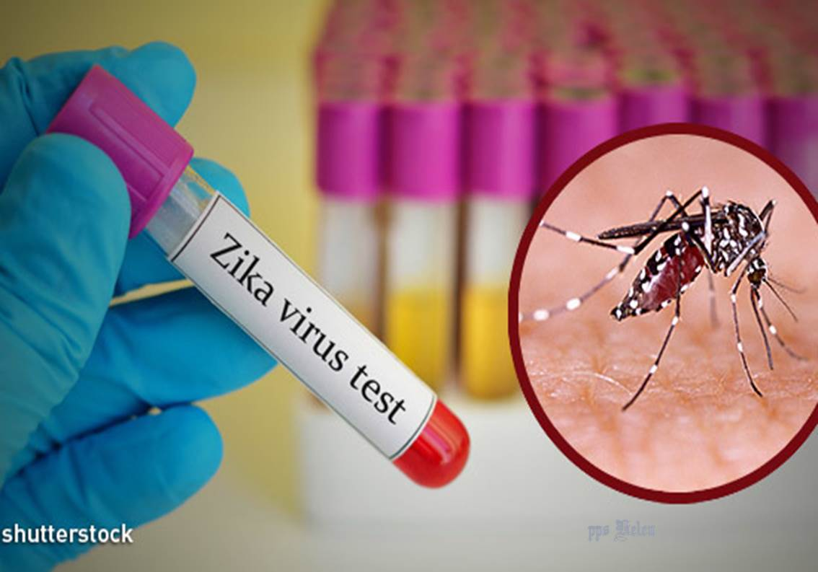
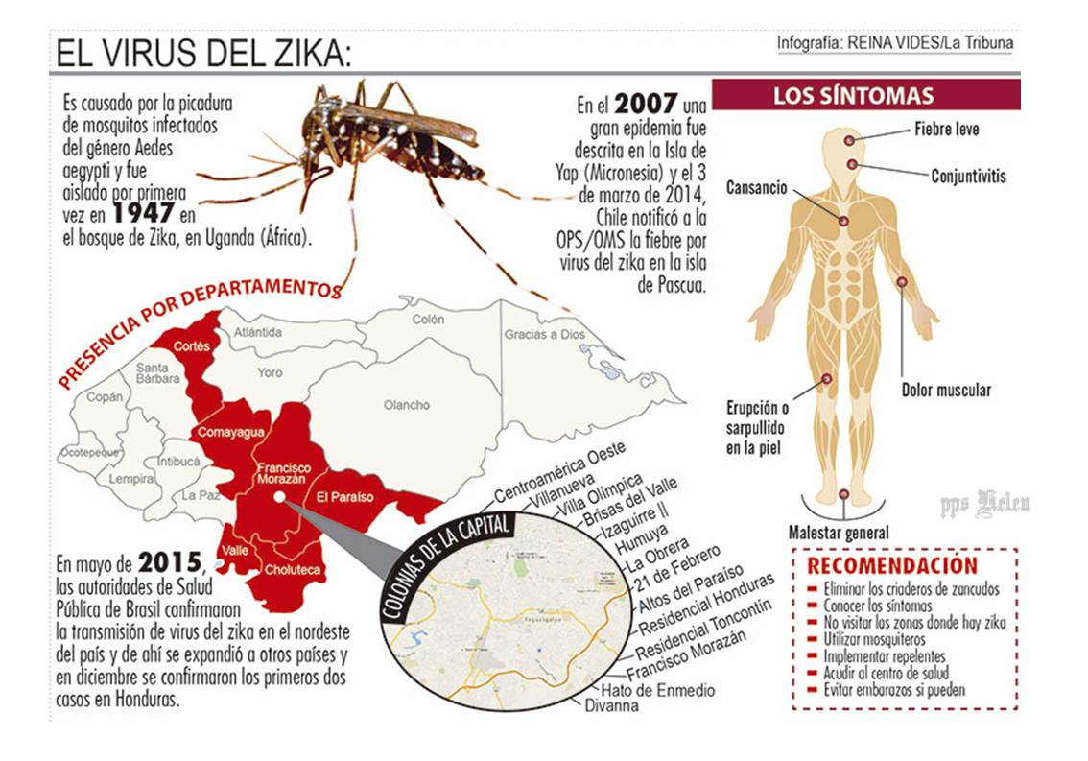

Slide 4
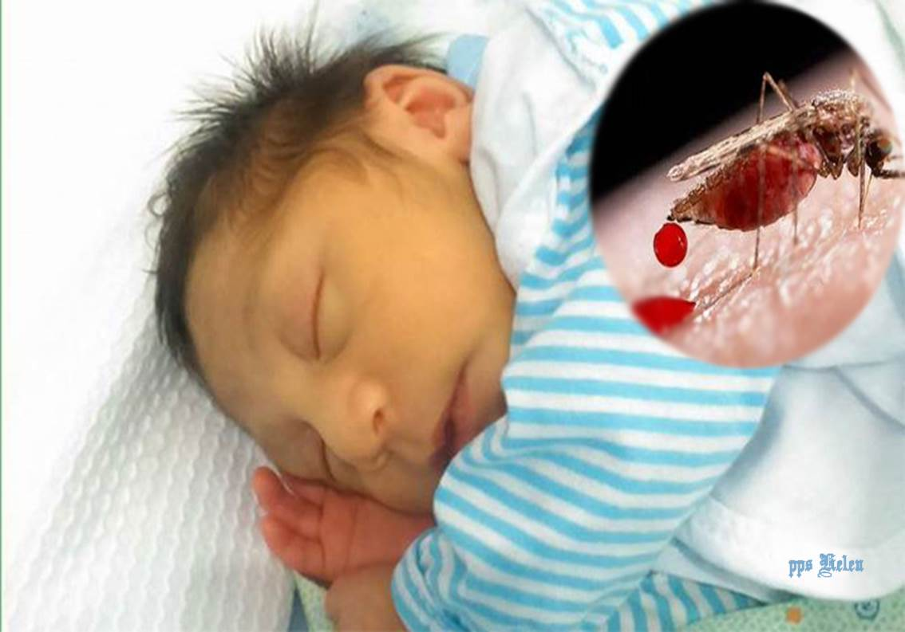
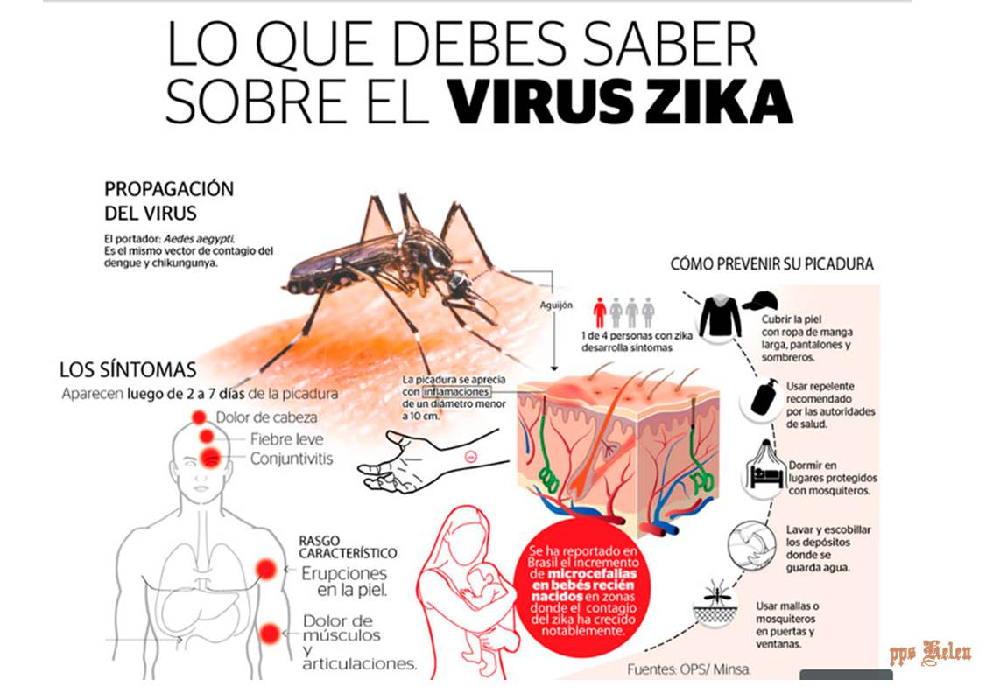

Slide 5
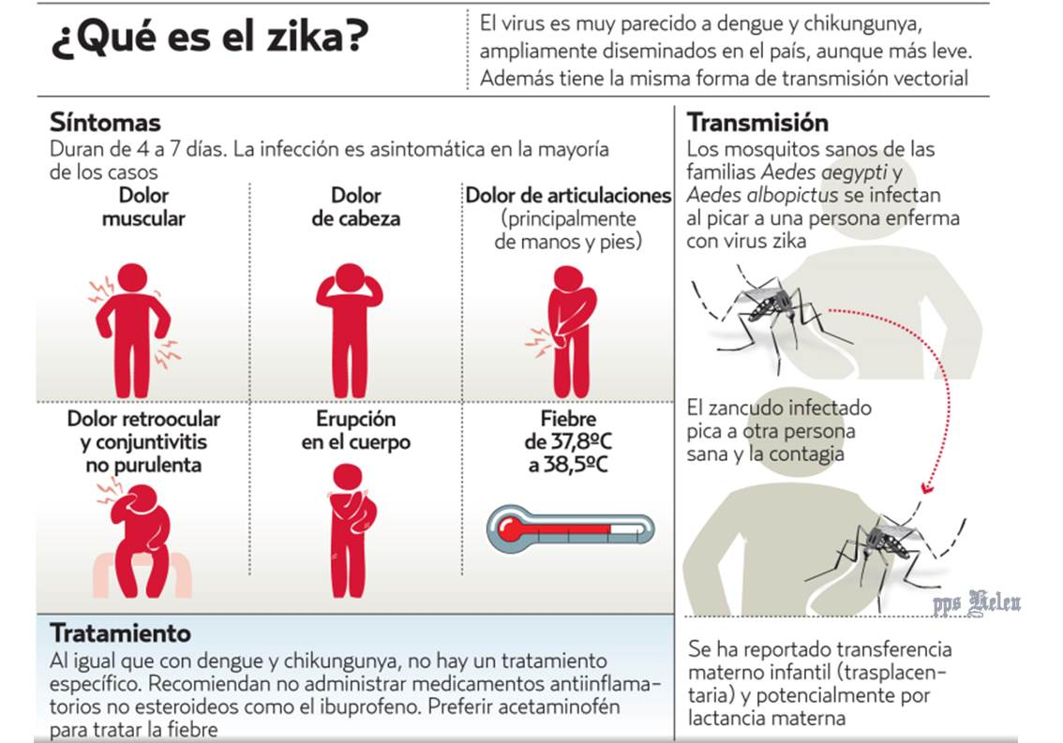
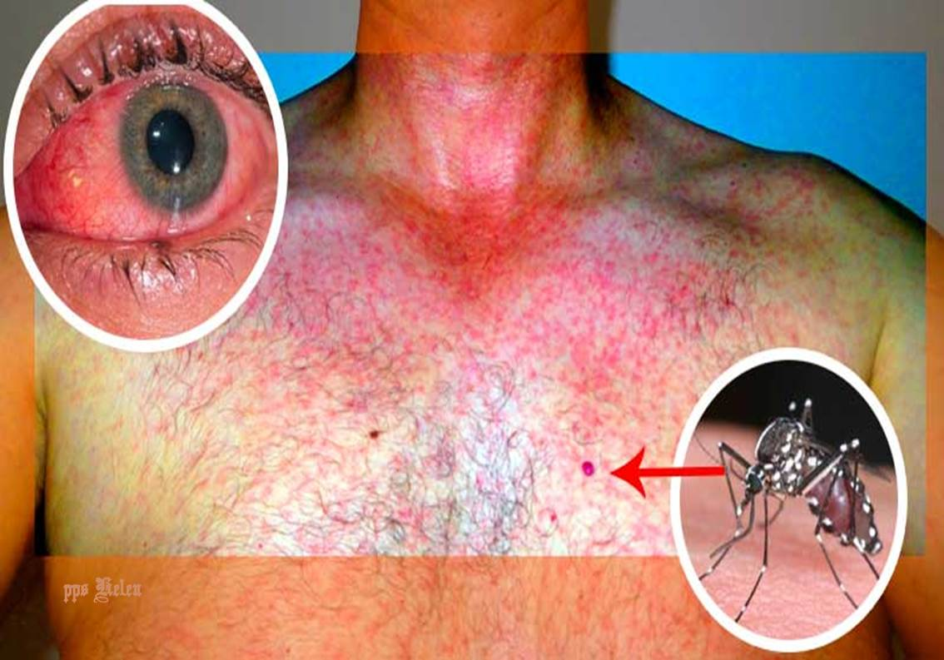

Slide 6

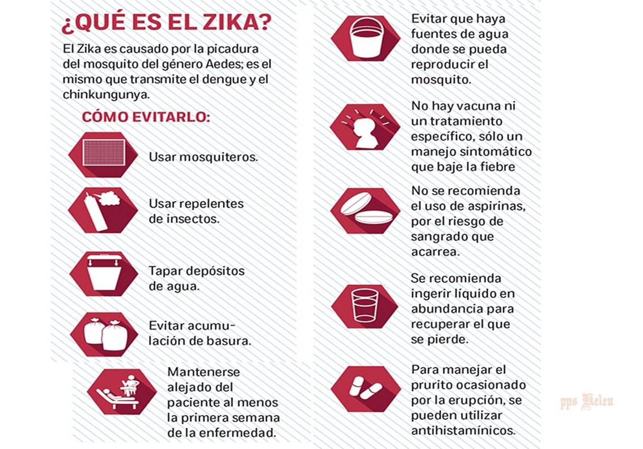

Slide 7
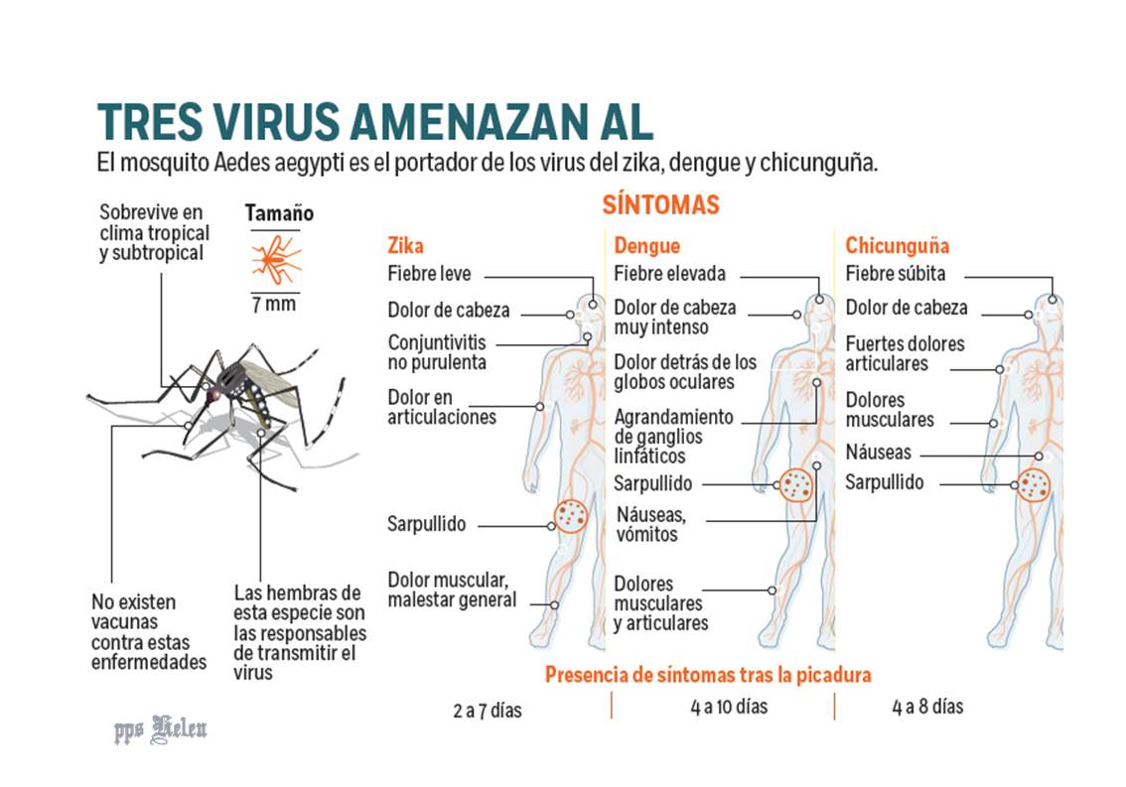
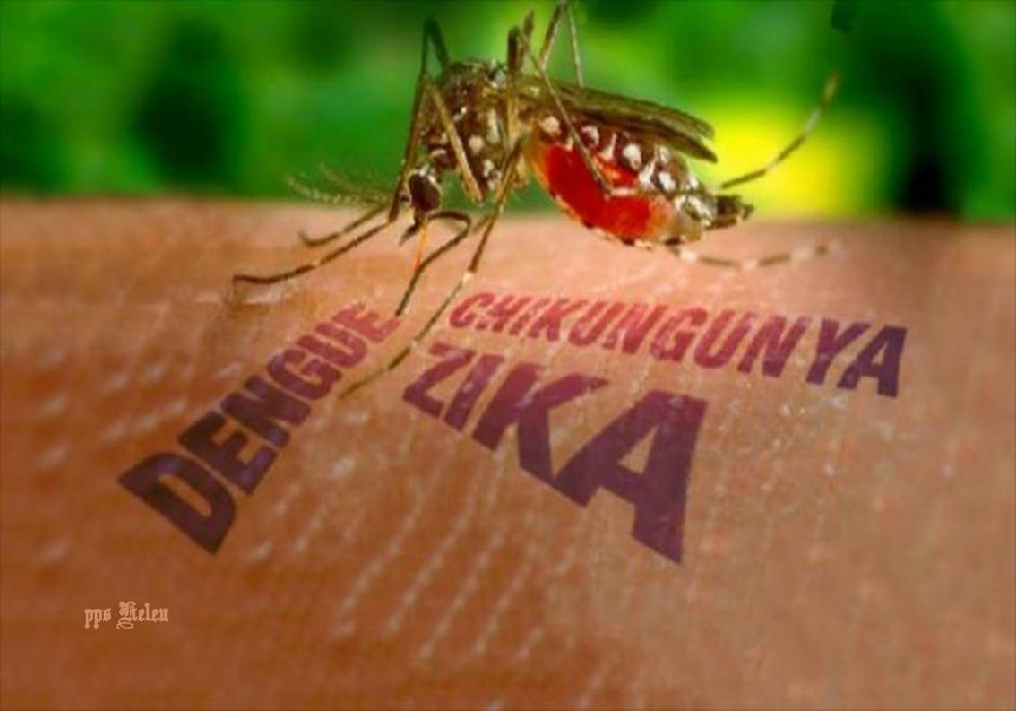

Slide 8
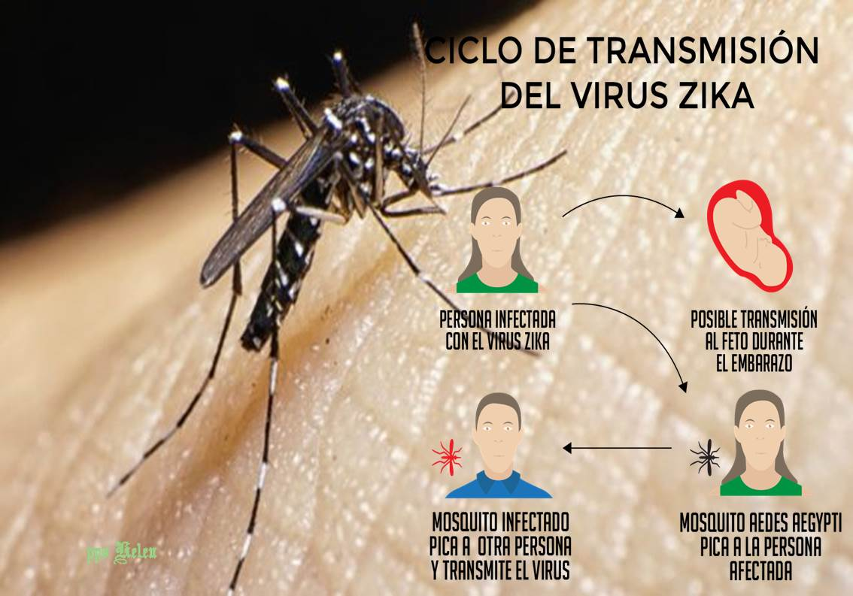

Slide 9
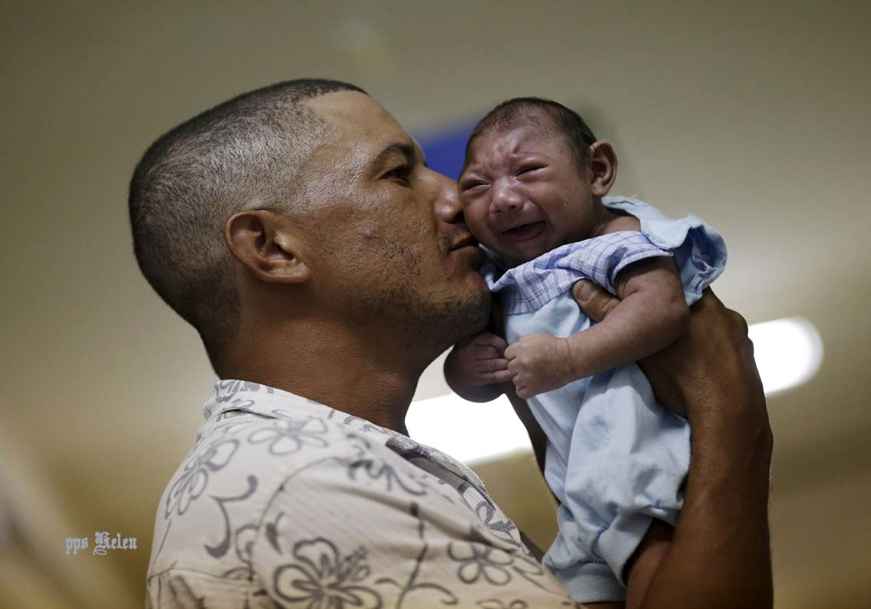
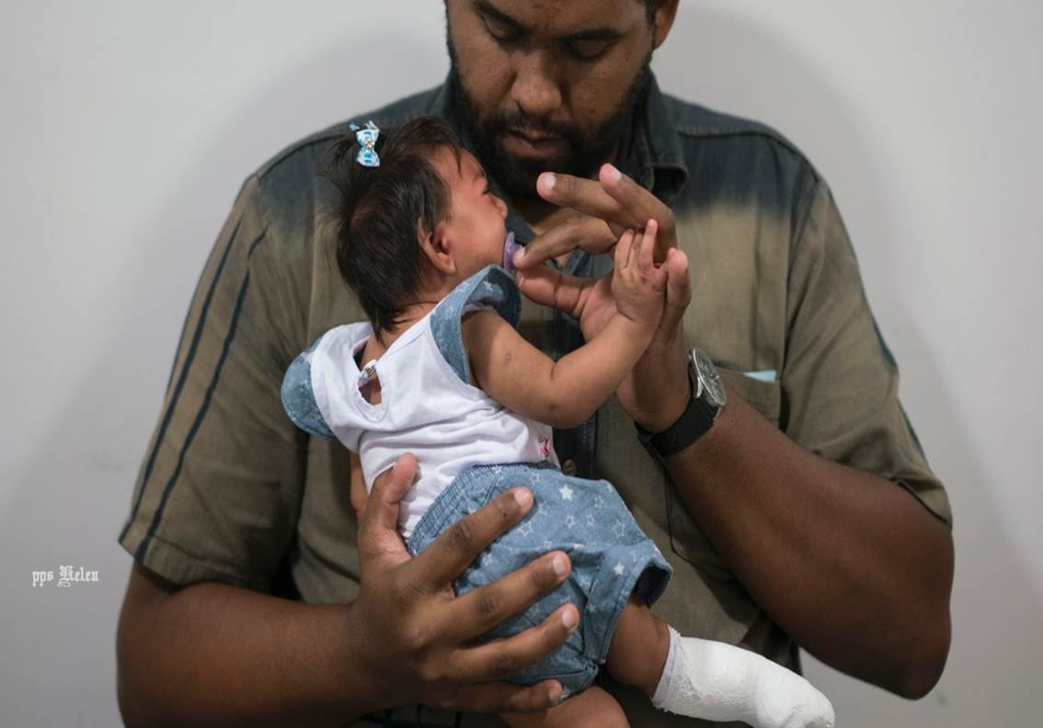

Slide 10

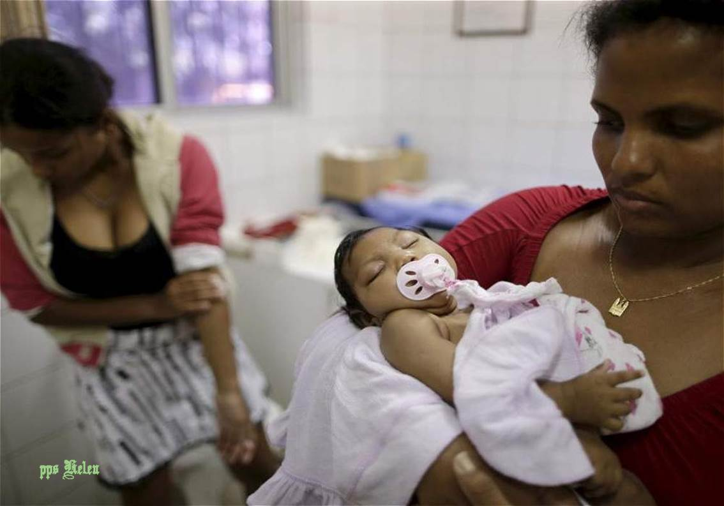

Slide 11
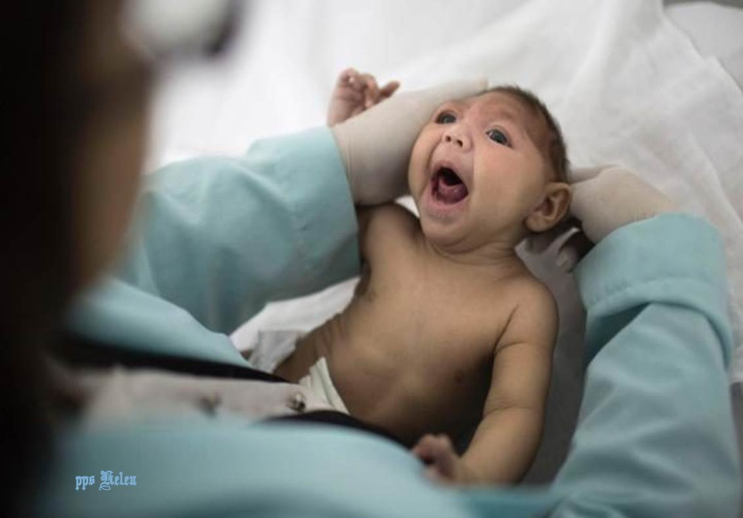
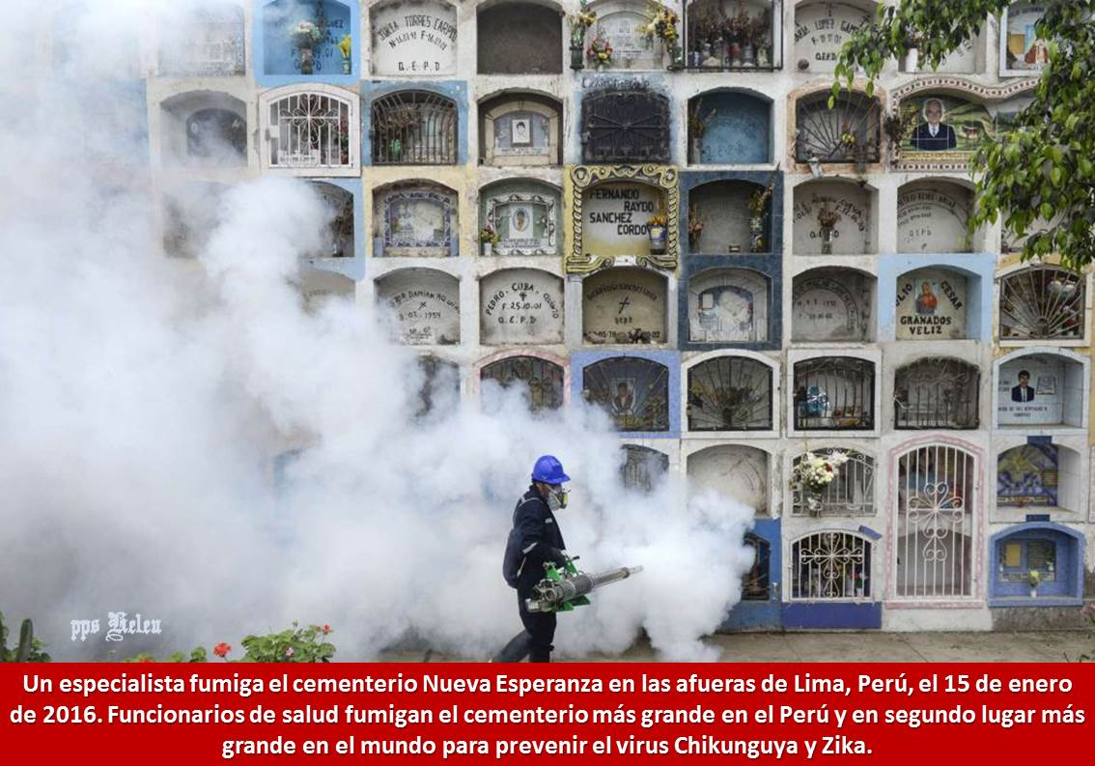
Un especialista fumiga el cementerio Nueva Esperanza en las afueras de Lima, Perú, el 15 de enero de 2016. Funcionarios de salud fumigan el cementerio más grande en el Perú y en segundo lugar más grande en el mundo para prevenir el virus Chikunguya y Zika.

Slide 12
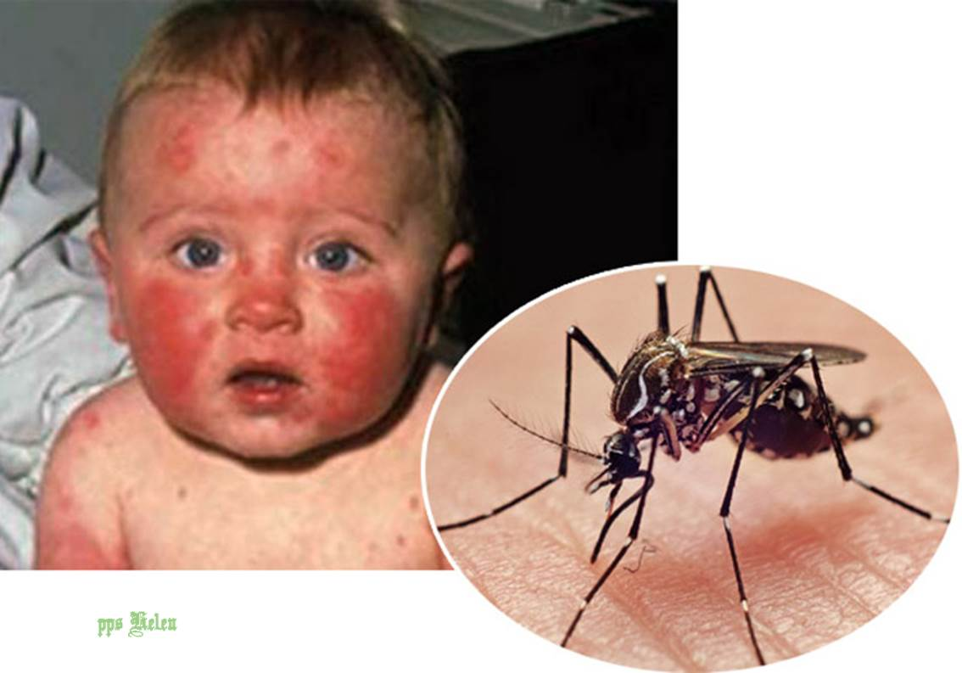
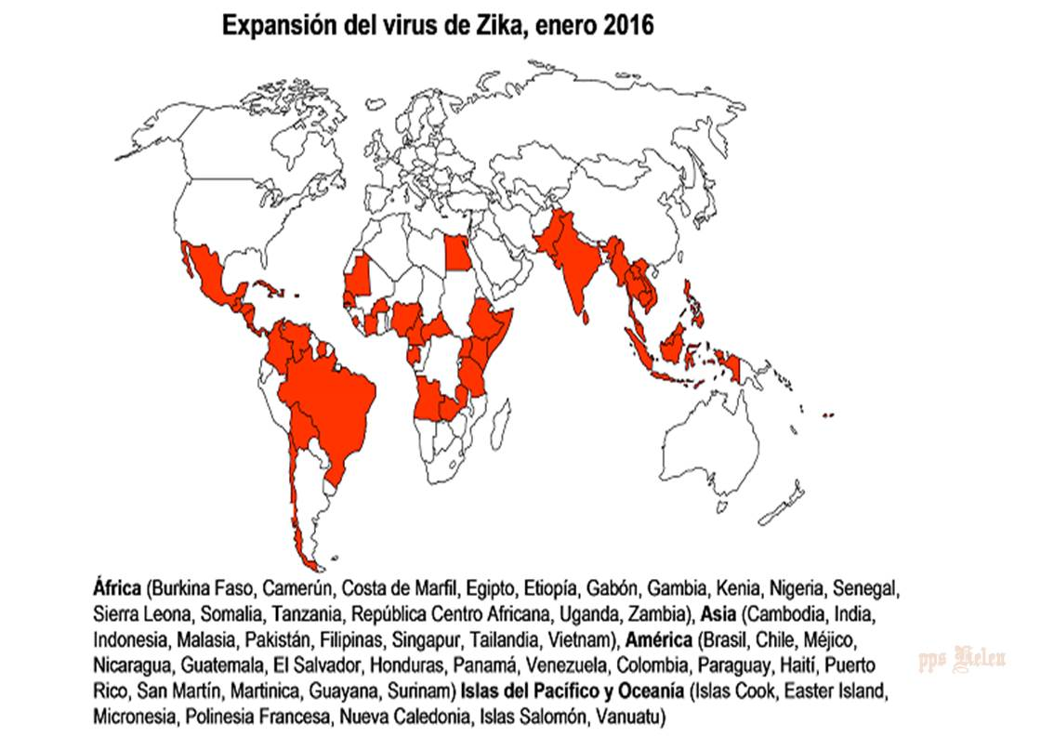

Slide 13
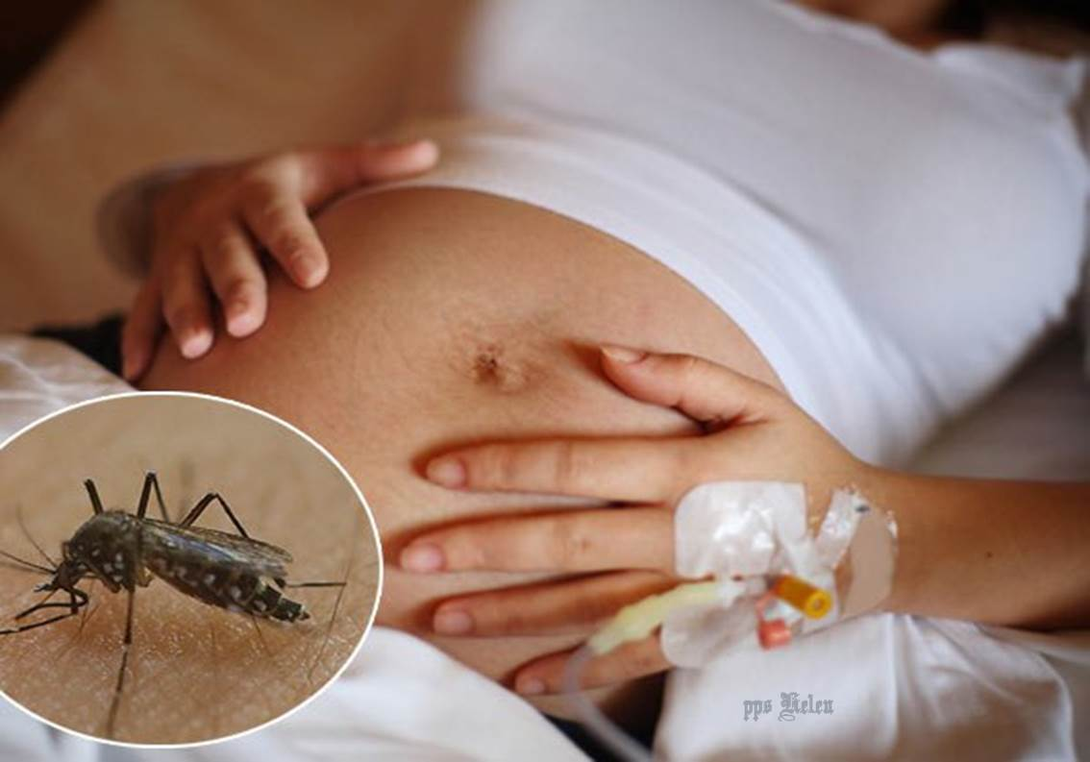
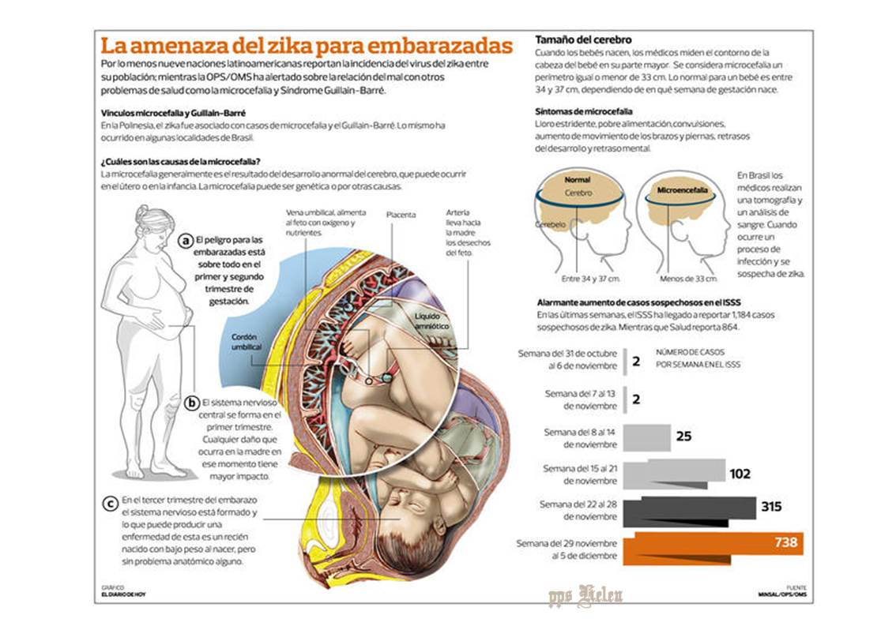

Slide 14
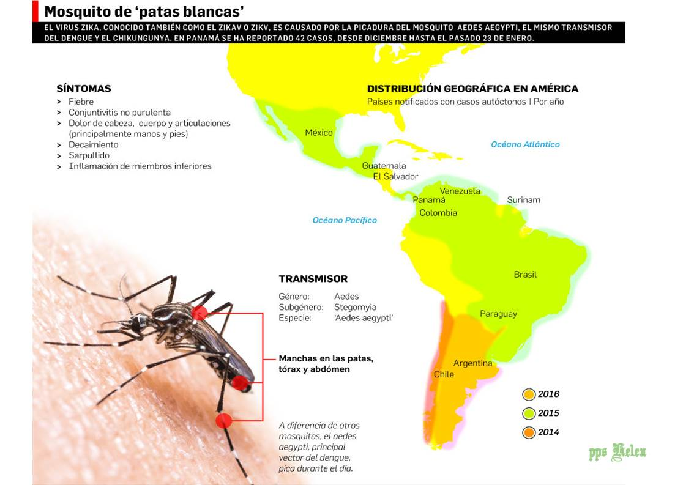
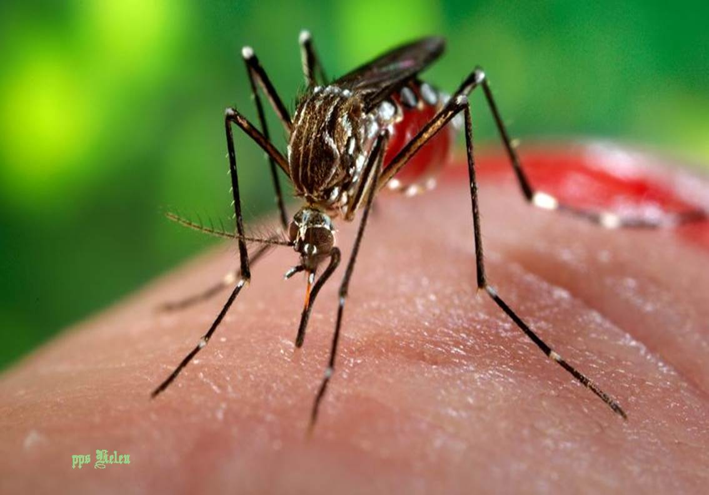

Slide 15
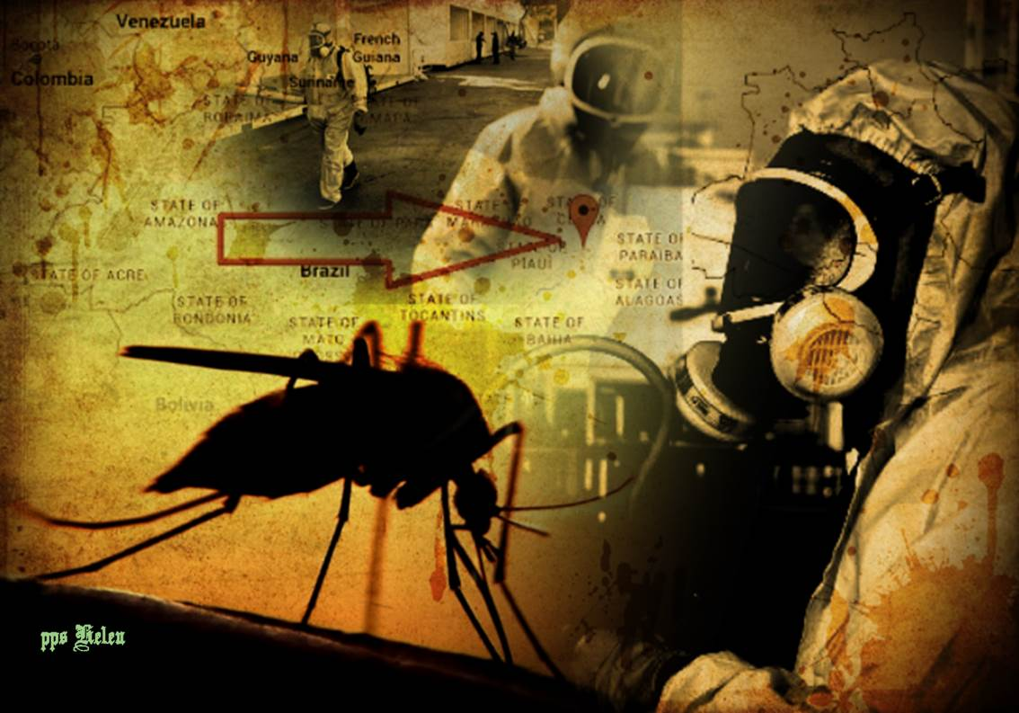
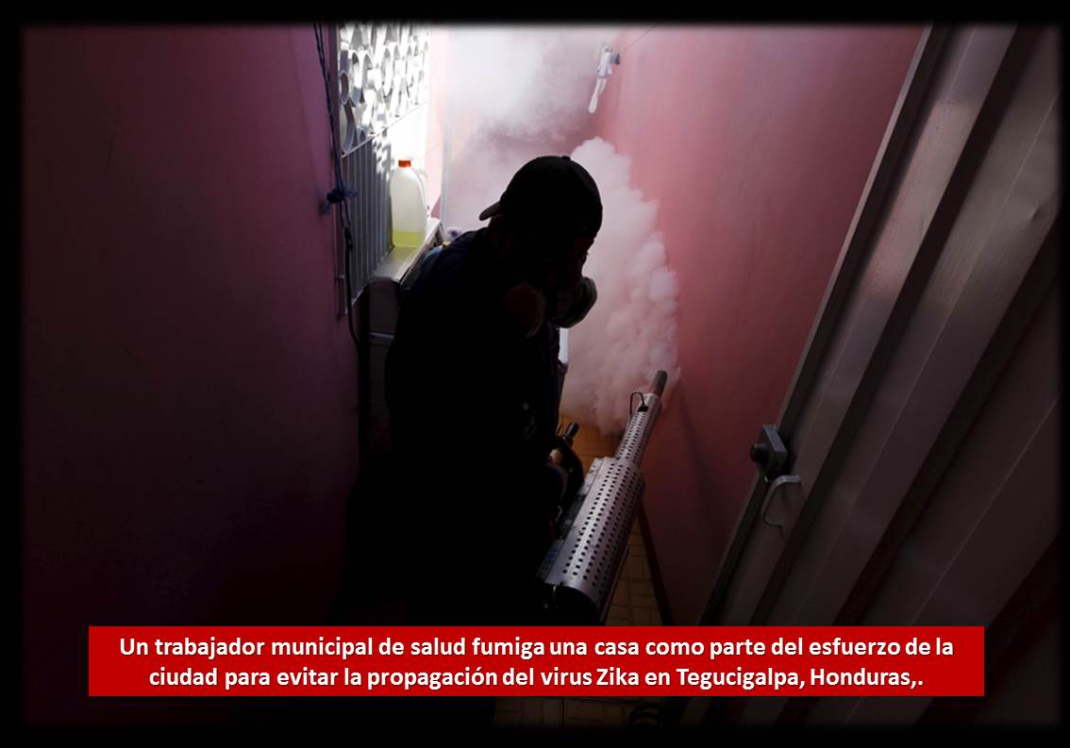

Slide 16
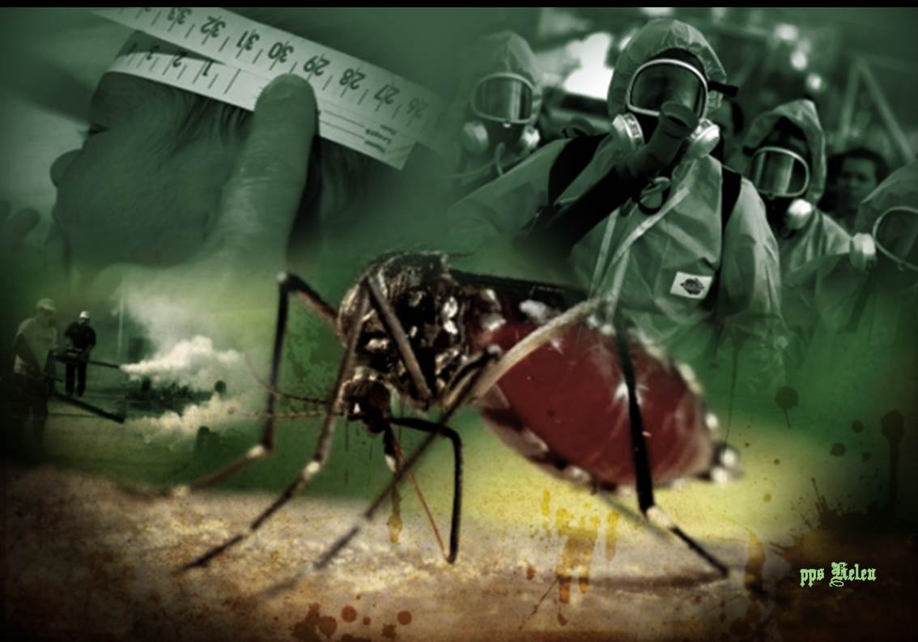
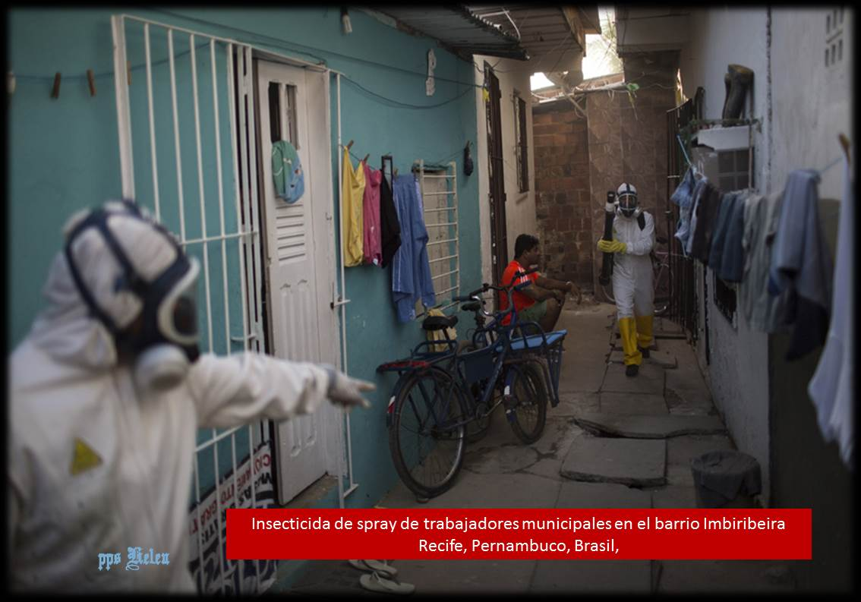

Slide 17

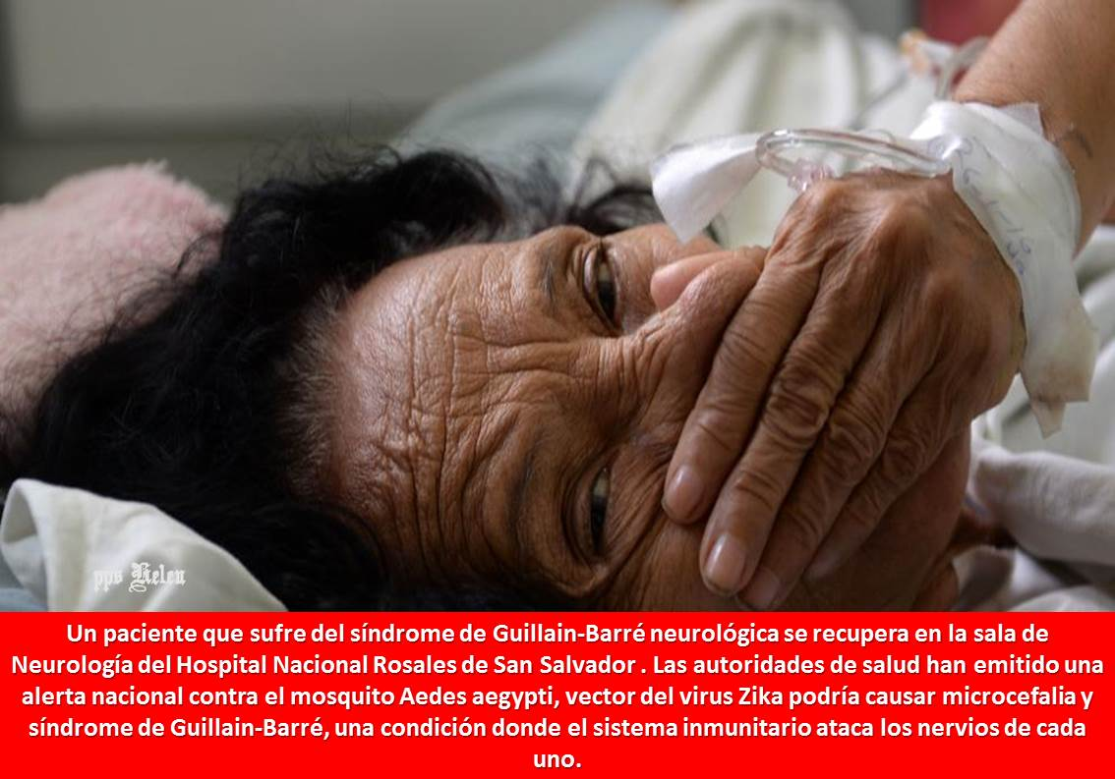

Slide 18
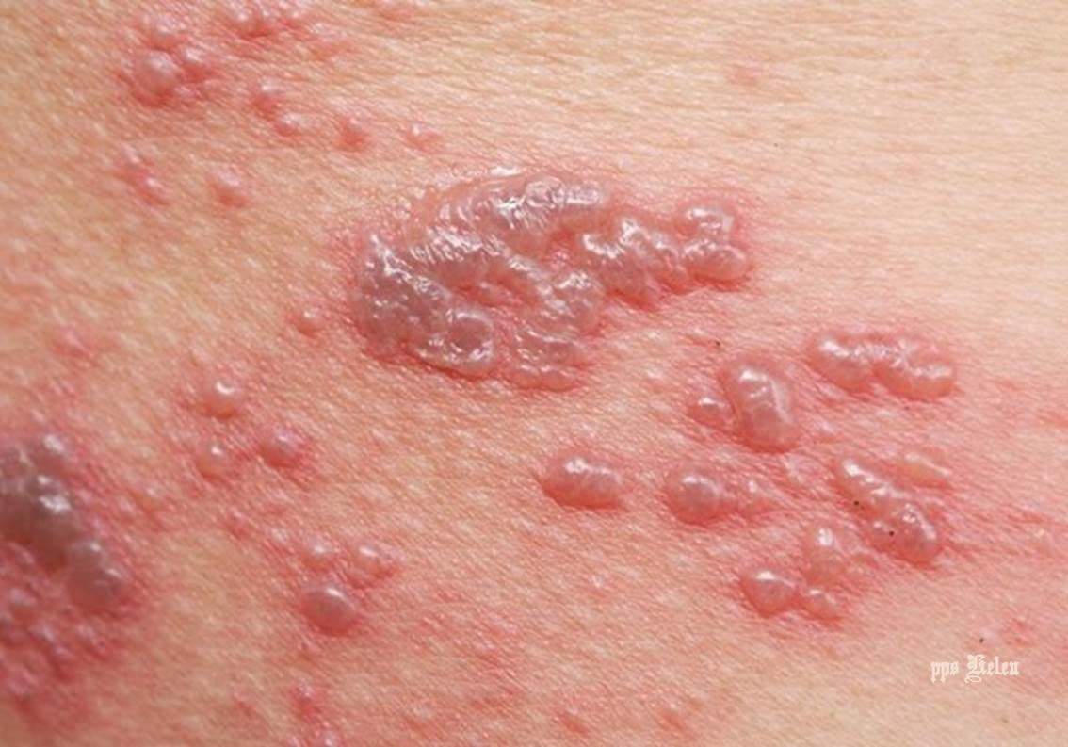
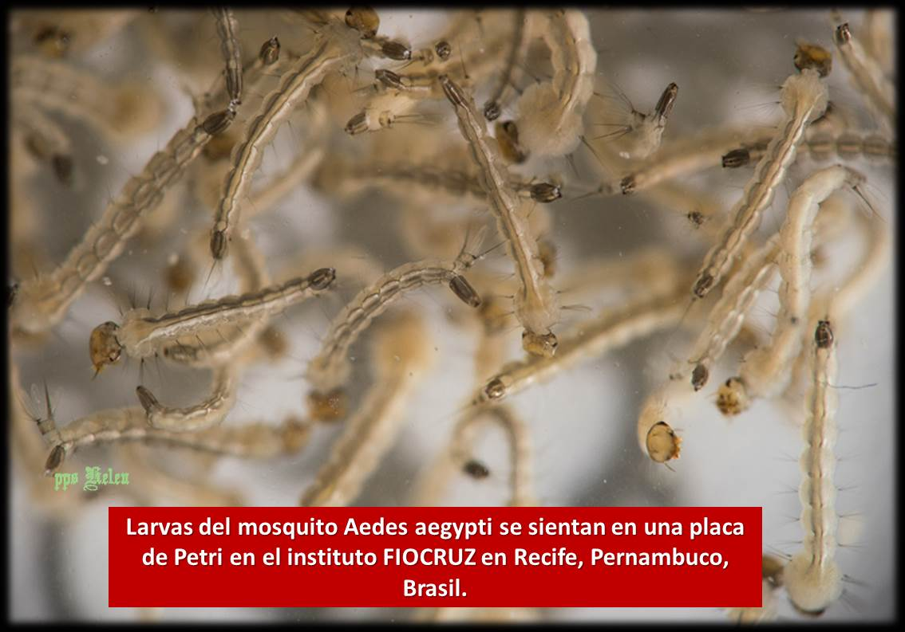
Larvas del mosquito Aedes aegypti se sientan en una placa de Petri en el instituto FIOCRUZ en Recife, Pernambuco, Brasil.

Slide 19
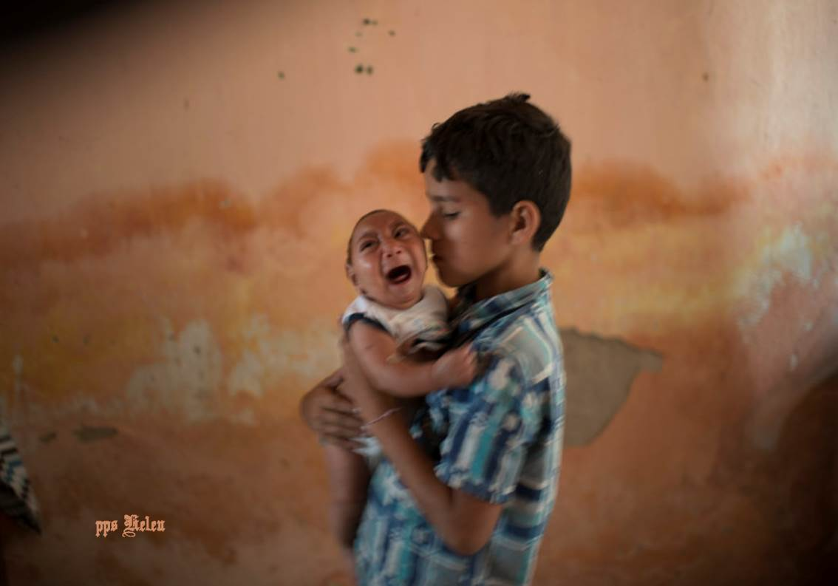
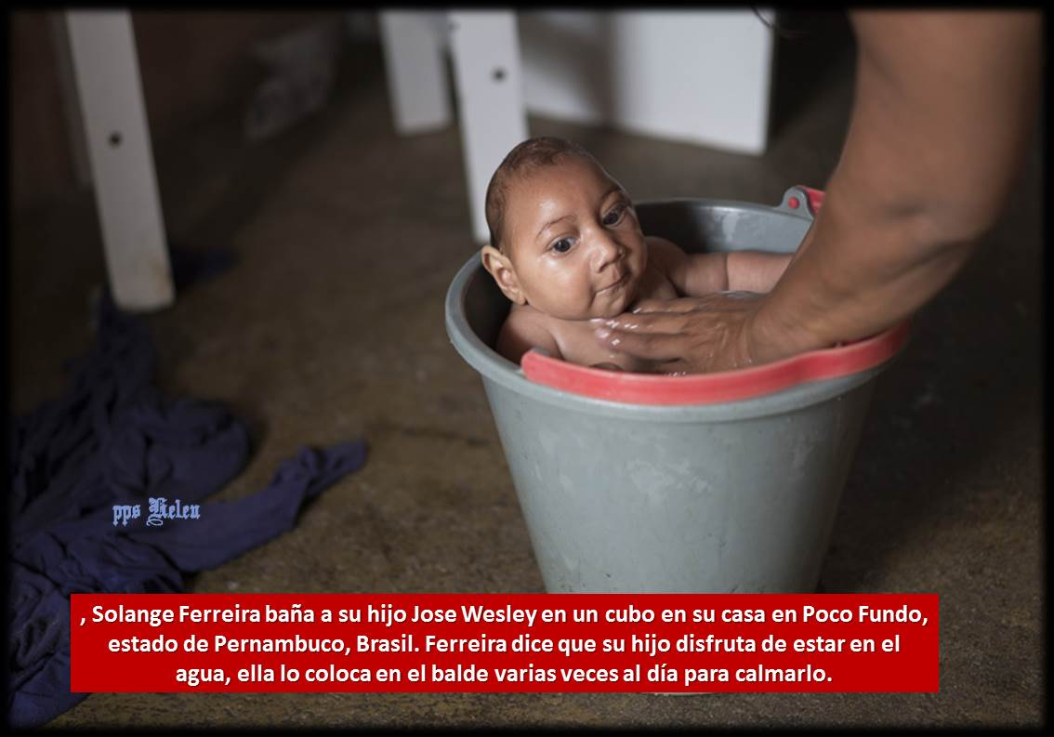
, Solange Ferreira baña a su hijo Jose Wesley en un cubo en su casa en Poco Fundo, estado de Pernambuco, Brasil. Ferreira dice que su hijo disfruta de estar en el agua, ella lo coloca en el balde varias veces al día para calmarlo.

Slide 20
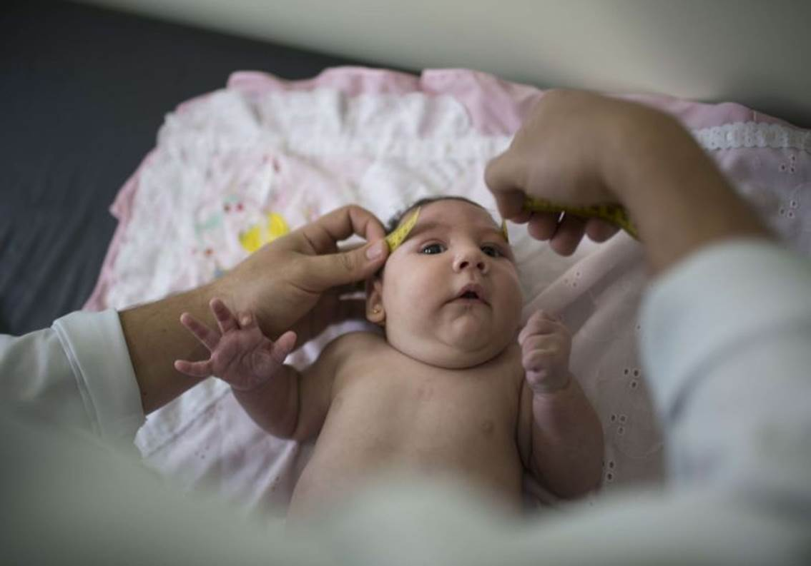
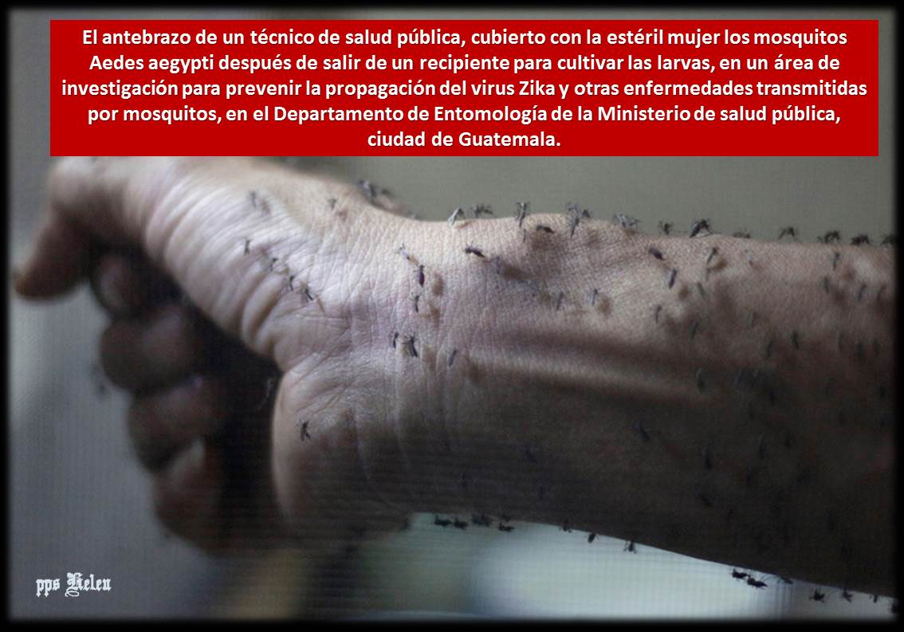
El antebrazo de un técnico de salud pública, cubierto con la estéril mujer los mosquitos Aedes aegypti después de salir de un recipiente para cultivar las larvas, en un área de investigación para prevenir la propagación del virus Zika y otras enfermedades transmitidas por mosquitos, en el Departamento de Entomología de la Ministerio de salud pública, ciudad de Guatemala.

Slide 21
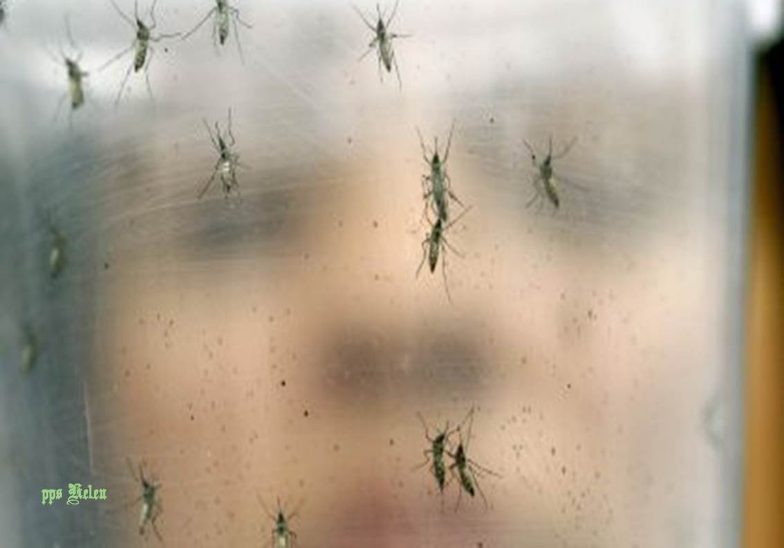
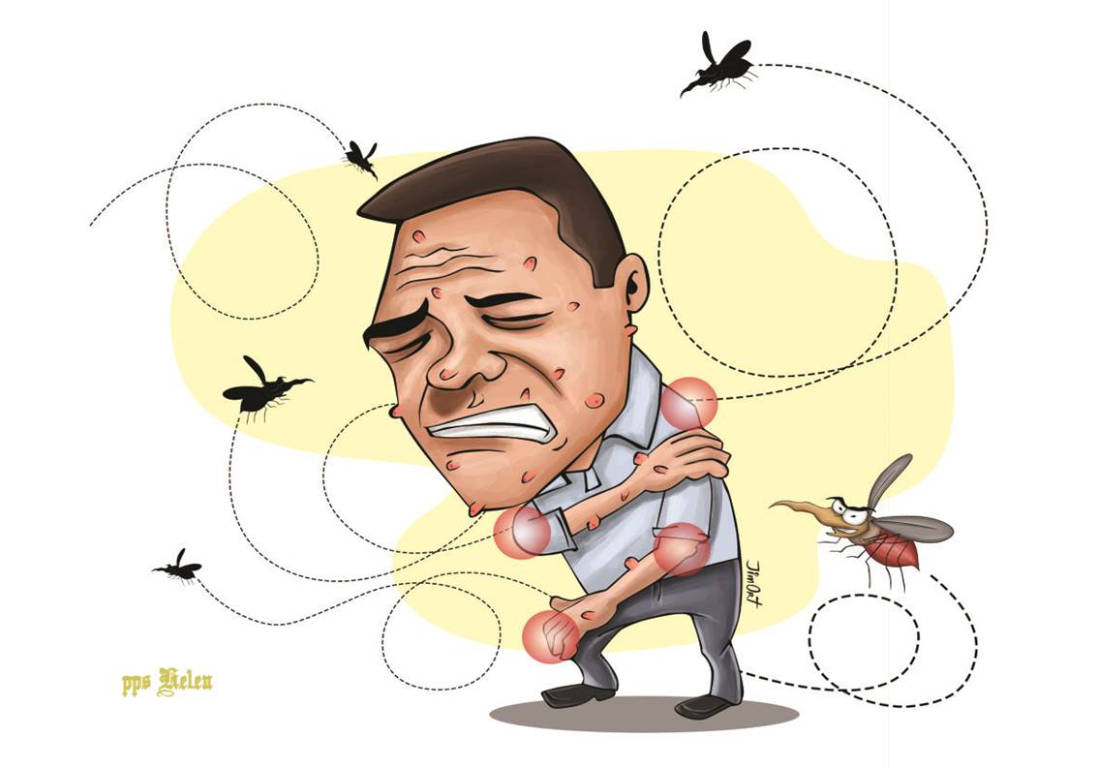


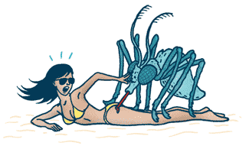


Slide 22







¿Te ha gustado?
Puedes ver más entrando
Aquí
Además puedes recibir powerpoints en tu correo electrónico suscribiéndote aquí:

